Slide 1


الإعلان الصحفي والتسويق الرقمي
Journalism Advertising and Digital Marketing
Prepared by Dr. Amera A. Soliman
DGM233
الإعلان الصحفي والتسويق الرقمي
Lecture 10

Slide 2



الإعلان الصحفي والتسويق الرقمي
استخدامات الذكاء الاصطناعي
أخلاقيات الإعلان والتسويق
مستقبل الإعلان والتسويق
Lecture 10
DGM 223
الإعلان الصحفي والتسويق الرقمي
Prepared by
Dr. Amera A. Soliman
www.midocean.ae

Slide 3


Lecture No : 10
الموضوعات
تمهيد
استخدامات الذكاء الاصطناعي في الإعلان الصحفي والتسويق الرقمي
أخلاقيات نشر الإعلان الصحفي والتسويق الرقمي
مستقبل الإعلان الصحفي
خاتمة
المراجع
www.midocean.ae

Slide 4
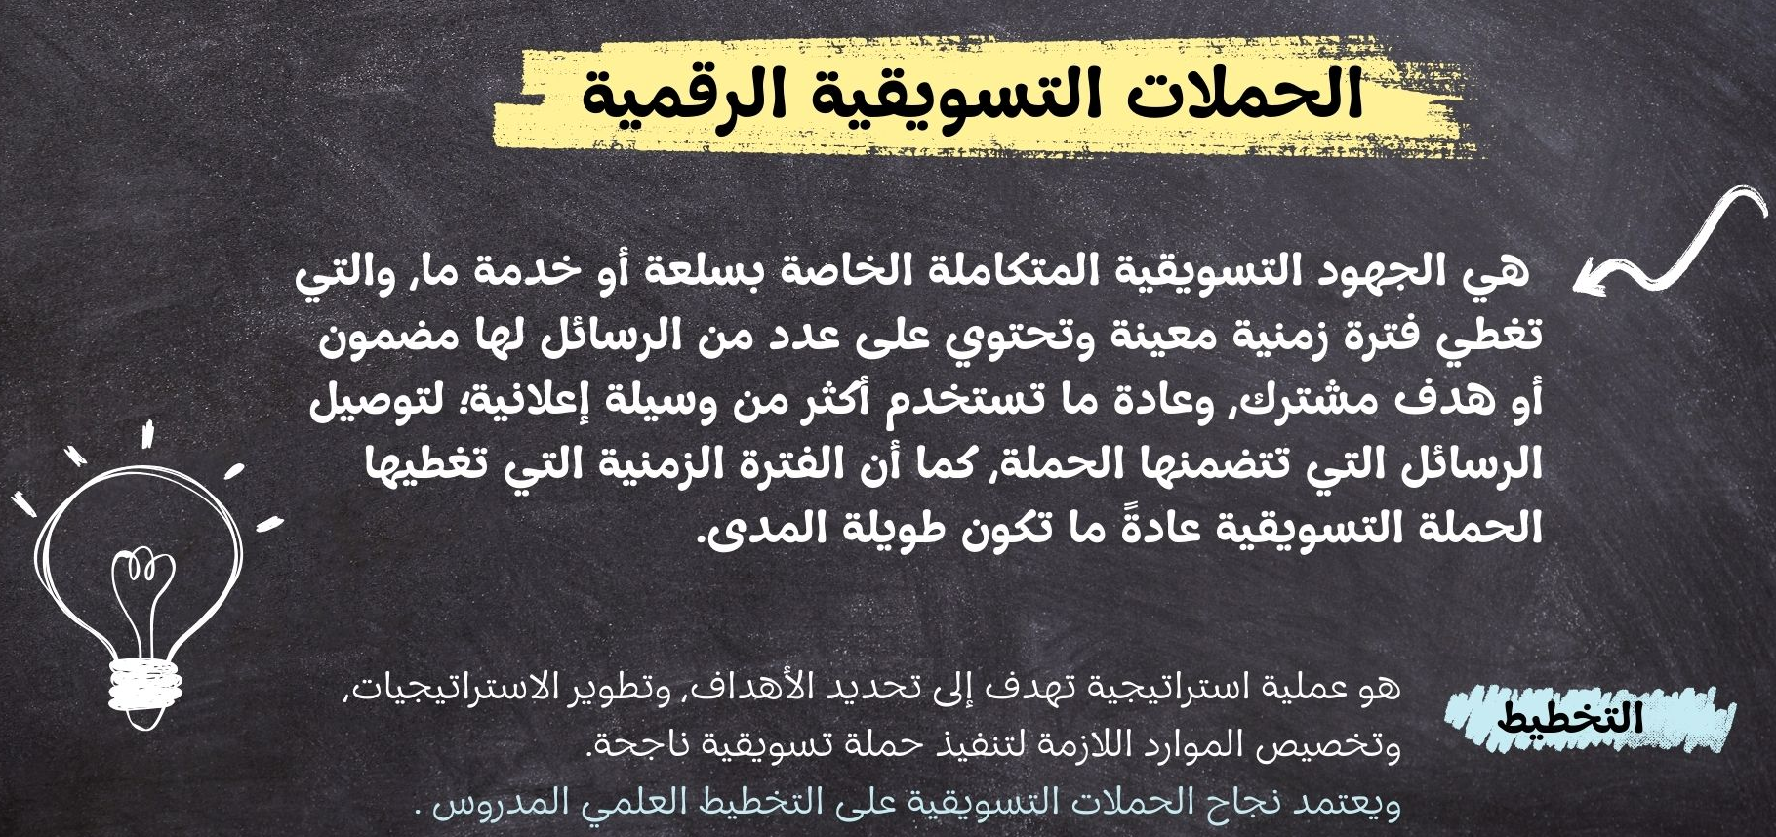
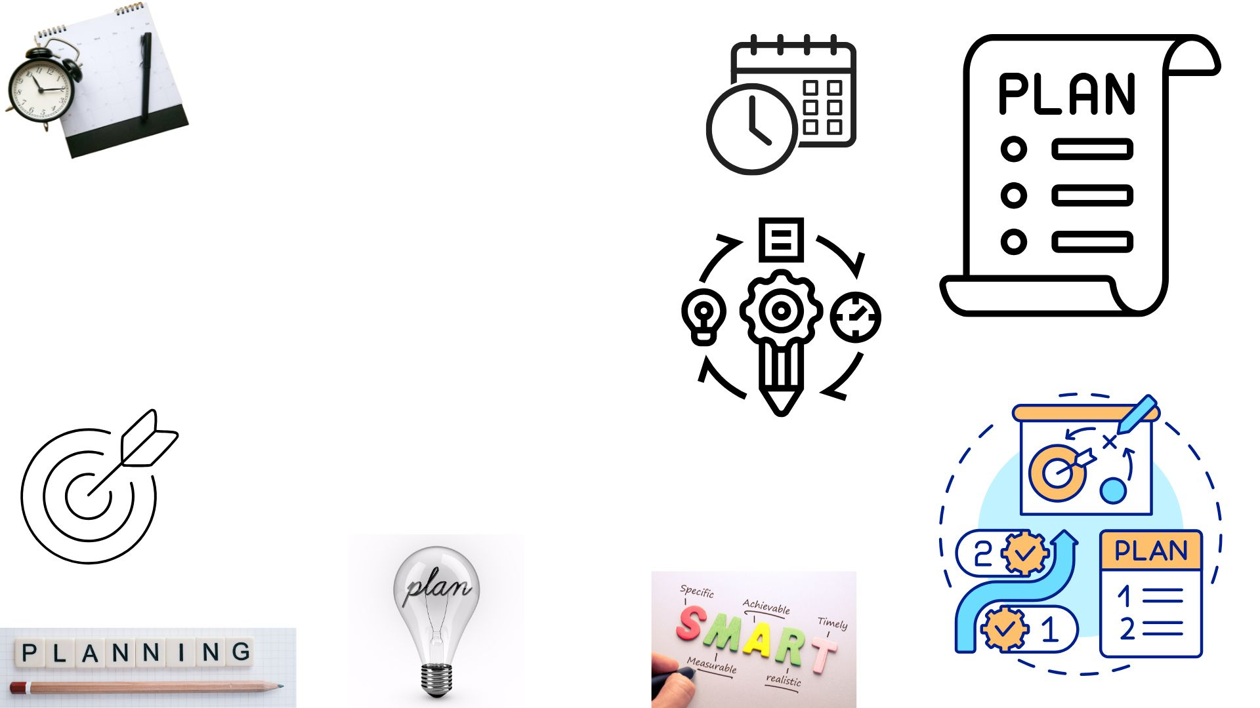
Lecture
ملخص المحاضرة السابقة
10
www.midocean.ae

Slide 5
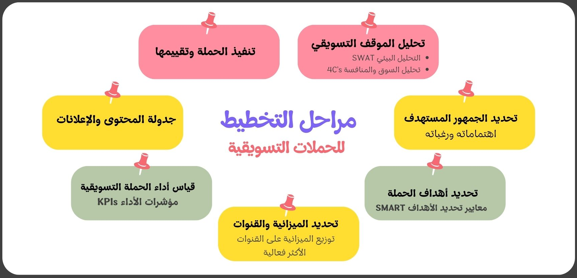
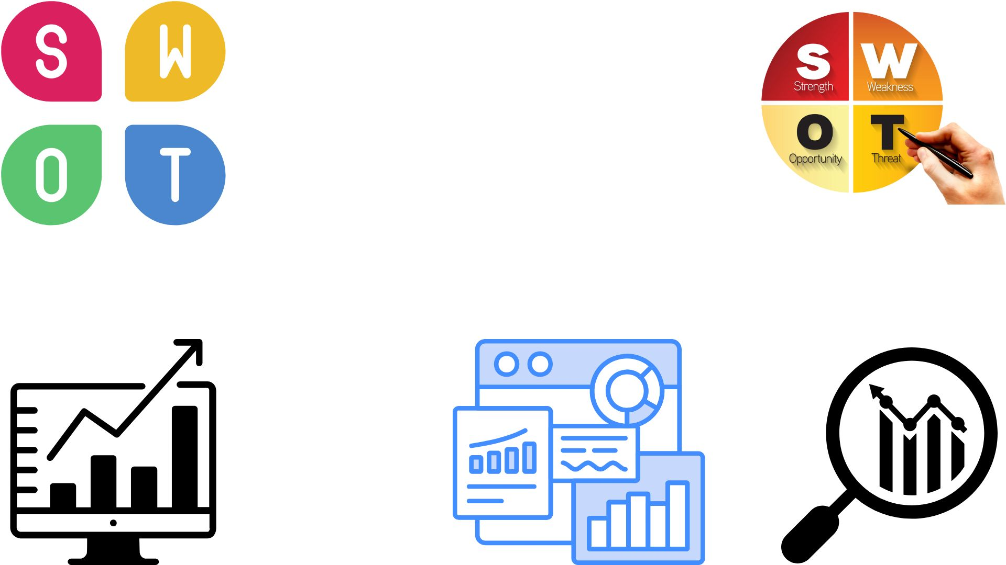
Lecture
10
ملخص المحاضرة السابقة
www.midocean.ae

Slide 6

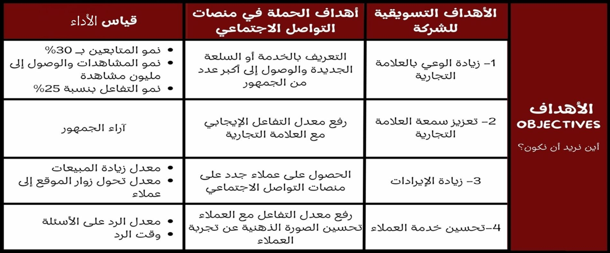
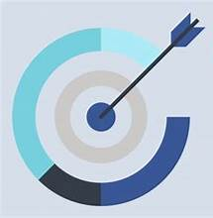
Lecture
10
ملخص المحاضرة السابقة
www.midocean.ae

Slide 7

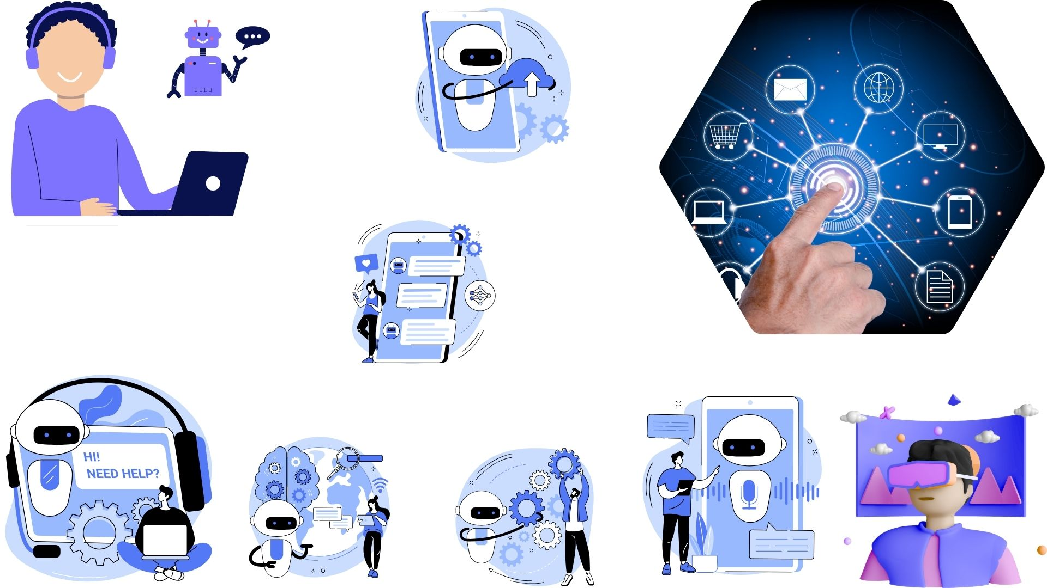
تمهيد
Lecture
10
الذكاء الاصطناعي (AI) أصبح جزءًا أساسيًا من استراتيجيات الإعلان والتسويق الرقمي، حيث لا يساهم فقط في تحسين الكفاءة، بل يُعزز من تجربة العملاء ويزيد من العائد على الاستثمار. ومع استمرار التقدم التكنولوجي من المتوقع أن تتوسع استخدامات الذكاء الاصطناعي بشكل أكبر في مجال الإعلان والتسويق الرقمي، مما ينعكس بشكل إيجابي على نمو وابتكار الإعلان والتسويق الرقمي، ويساهم في توفير تجارب بصرية مذهلة يؤثر بشكل إيجابي على مستقبل هذا المجال.
فيتمتع الذكاء الاصطناعي بالقدرة على تحليل كميات ضخمة من البيانات، مما يُمكن الشركات من فهم سلوك العملاء وتفضيلاتهم بشكل أفضل.
www.midocean.ae

Slide 8
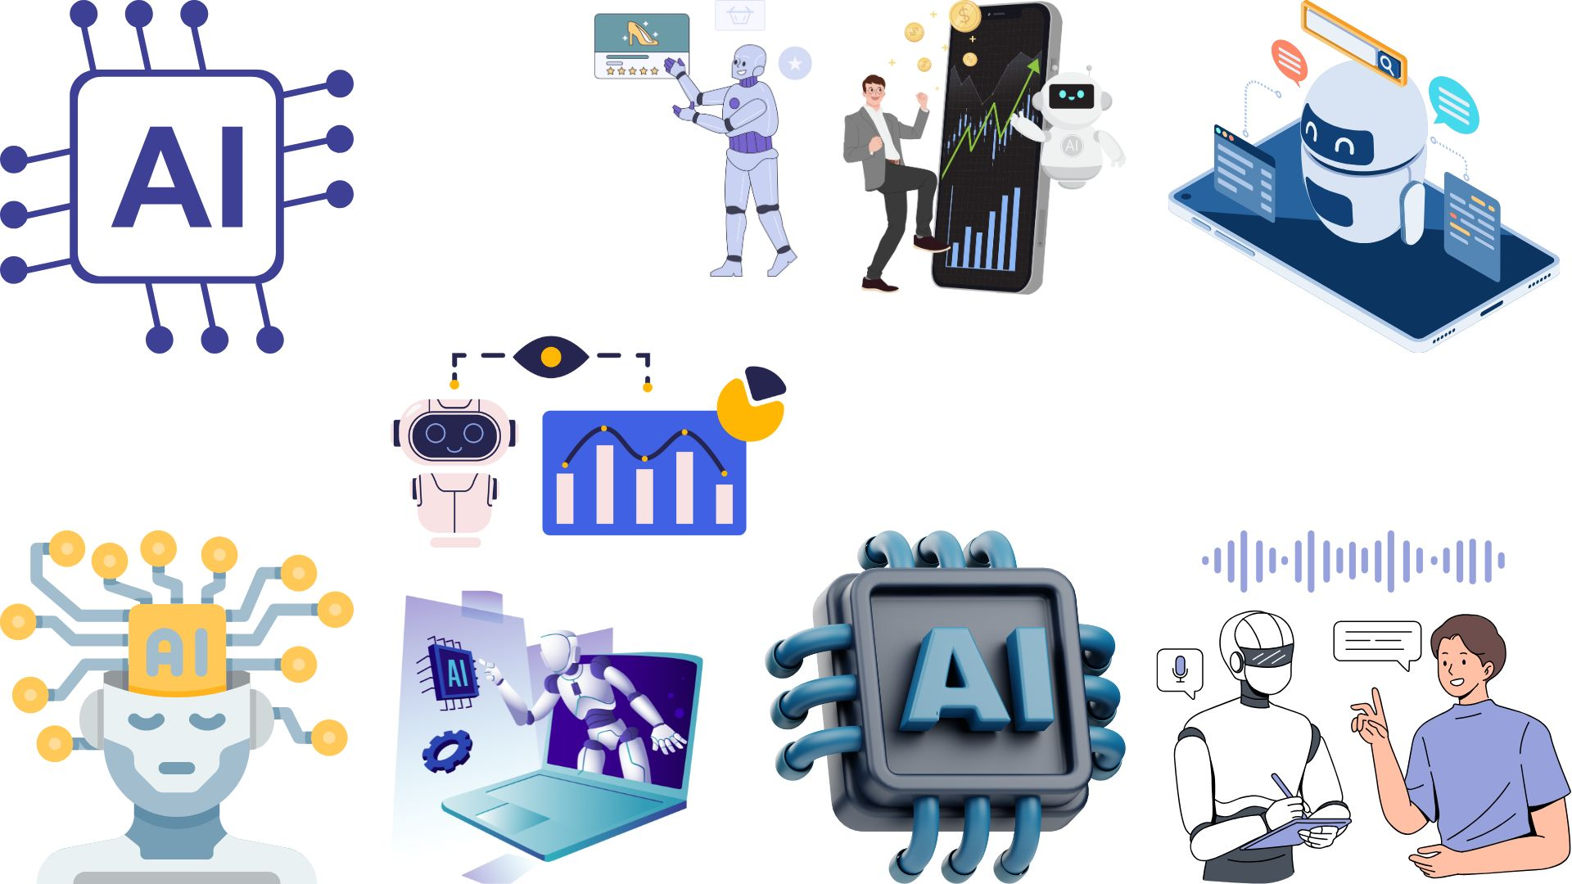
تمهيد
Lecture
10
وفي السنوات الأخيرة، أصبح الذكاء الاصطناعي AI جزءًا لا يتجزأ من التسويق الرقمي. هذا التحول لم يكن مجرد صدفة، بل هو نتيجة طبيعية للتطورات التكنولوجية السريعة التي يشهدها العالم. الذكاء الاصطناعي يقدم أدوات وتقنيات جديدة تساعد الشركات على فهم وتحليل سلوك المستهلكين بشكل أفضل، مما يؤدي إلى تحسين استراتيجيات التسويق وزيادة الفعالية.
وتعتبر المعايير والمباديء الأخلاقية في الإعلان والتسويق الرقمي أمر لا غنى عنه؛ لضمان الممارسة المهنية بطريقة مسؤولة وشفافة؛ إذ تلعب دورًا حيويً في بناء الثقة بين الشركات والعملاء، وتعزيز سمعة العلامات التجارية.
www.midocean.ae

Slide 9
Lecture
10
أولًا: الذكاء الاصطناعي في الإعلان والتسويق الرقمي
ما هو الذكاء الاصطناعي؟
هو فرع من فروع علوم الحاسب الآلي يهدف إلى إنشاء أنظمة قادرة على أداء المهام التي يقوم بها العقل البشري، يتضمن ذلك التعلم والتفكير والتفاعل وحل المشكلات.
هو مجموعة واسعة من التقنيات التي تهدف إلى محاكاة القدرات البشرية مثل التعلم والتحليل وحل المشكلات.
ما مجالات الذكاء الاصطناعي؟
معالجة اللغات الطبيعية (Natural Language Processing - NLP) : يهتم بتحليل وفهم اللغة البشرية، حيث يركز على تطوير الأنظمة التي تستطيع إنتاج نصوص بلغة طبيعية مشابهة لتلك التي يستخدمها البشر، فيهدف إلى تحويل البيانات والمعلومات إلى نصوص مفهومة وقابلة للاستخدام. وتستخدم في تطبيقات تحليل المشاعر .
www.midocean.ae

Slide 10
Lecture
أولًا: الذكاء الاصطناعي في الإعلان والتسويق الرقمي
10
أولًا: تعريف الذكاء الاصطناعي ومجالاته
معرفة الحديث (Knowledge Graph): وهي تقنية تستخدم لتمثيل المعلومات بطريقة تسمح بفهم العلاقات بين الكيانات المختلفة. وتعتمد على إنشاء شبكة من العُقد (الكيانات) والروابط (العلاقات) بينها؛ مما يساعد الأنظمة على تنظيم وفهم المعلومات. بمعني هي قدرة البرنامج على تحديد الكلمات والعبارات المذكورة وتحويلها إلى نمط قابل للقراءة آلياً، إذ يحتوي نظام التعرف على الكلام البدائي على مفردات وعبارات محددة.
الجوانب الرئيسية لمعرفة الحديث:
الكيانات: تتمثل في الأفراد والأماكن والمفاهيم. على سبيل المثال يمكن أن تكون الكيانات أسماء المنتجات.
العلاقات: تظهر الروابط كيفية ارتباط الكيانات ببعضها البعض، مثال: العلاقة بين المدينة والدولة.
البيانات الوصفية: وتتضمن معلومات إضافية عن الكيانات مثل الصفات، مثل عدد سكان مدينة.
www.midocean.ae

Slide 11
Lecture
10
أولًا: الذكاء الاصطناعي في الإعلان والتسويق الرقمي
تعلم الآلة (Machine Learning): وهو أحد مجالات الذكاء الاصطناعي، يركز على تطوير نماذج تسمح للأنظمة بالتعلم من البيانات وتحسين أدائها من خلال تجاربها بمرور الوقت دون الحاجة إلى برمجة صريحة. فيعتمد تعلم الآلة على استخدام البيانات لتعليم نفسها بشكلٍ آلي، مما يمكنها من اتخاذ قرارات أو تقديم تنبؤات بناءً على الأنماط المستخلصة من تلك البيانات. يوجد 3 أنواع التعلم الآلي:
التعلم المراقب: يعتمد على بيانات معتمدة (مسماه)، مثل تصنيف البريد الإلكتروني إلى بريد عشوائي أو بريد عادي.
التعلم الغير مراقب: يعمل مع بيانات غير مسماه لتجميع البيانات والأنماط، مثل تجميع بيانات العملاء في مجموعات بناءً على سلوكهم الشرائي.
التعلم التعزيزي: لتحسين التفاعل مع العملاء.
www.midocean.ae

Slide 12
Lecture
10
أولًا: الذكاء الاصطناعي في الإعلان والتسويق الرقمي
أهمية استخدام الذكاء الاصطناعي في الإعلان والتسويق الرقمي:
تحليل البيانات الضخمة: تستخدم الشركات الذكاء الاصطناعي لتحليل كميات هائلة من البيانات المتعلقة بسلوك العملاء وتفضيلاتهم.
الاستهداف الدقيق: يساعد الذكاء الاصطناعي في تحسين الاستهداف، حيث يمكنه تحديد الجمهور المثالي للإعلانات بناءً على سلوك المستخدمين السابق.
تخصيص المحتوى: يتيح الذكاء الاصطناعي تخصيص الرسائل الإعلانية والمحتوى وفقًا لاهتمامات كل عميل؛ مما يعزز التفاعل والولاء للعلامة التجارية.
تحسين تجربة العملاء: من خلال الدردشة الآلية (Chatbots) وخدمة العملاء المدعومة بالذكاء الاصطناعي، يمكن تقديم دعم فوري وفعال، مما يعزز تجربة العملاء.
توقع النتائج: يمكن للذكاء الاصطناعي التنبؤ بأداء الحملات التسويقية.
www.midocean.ae

Slide 13
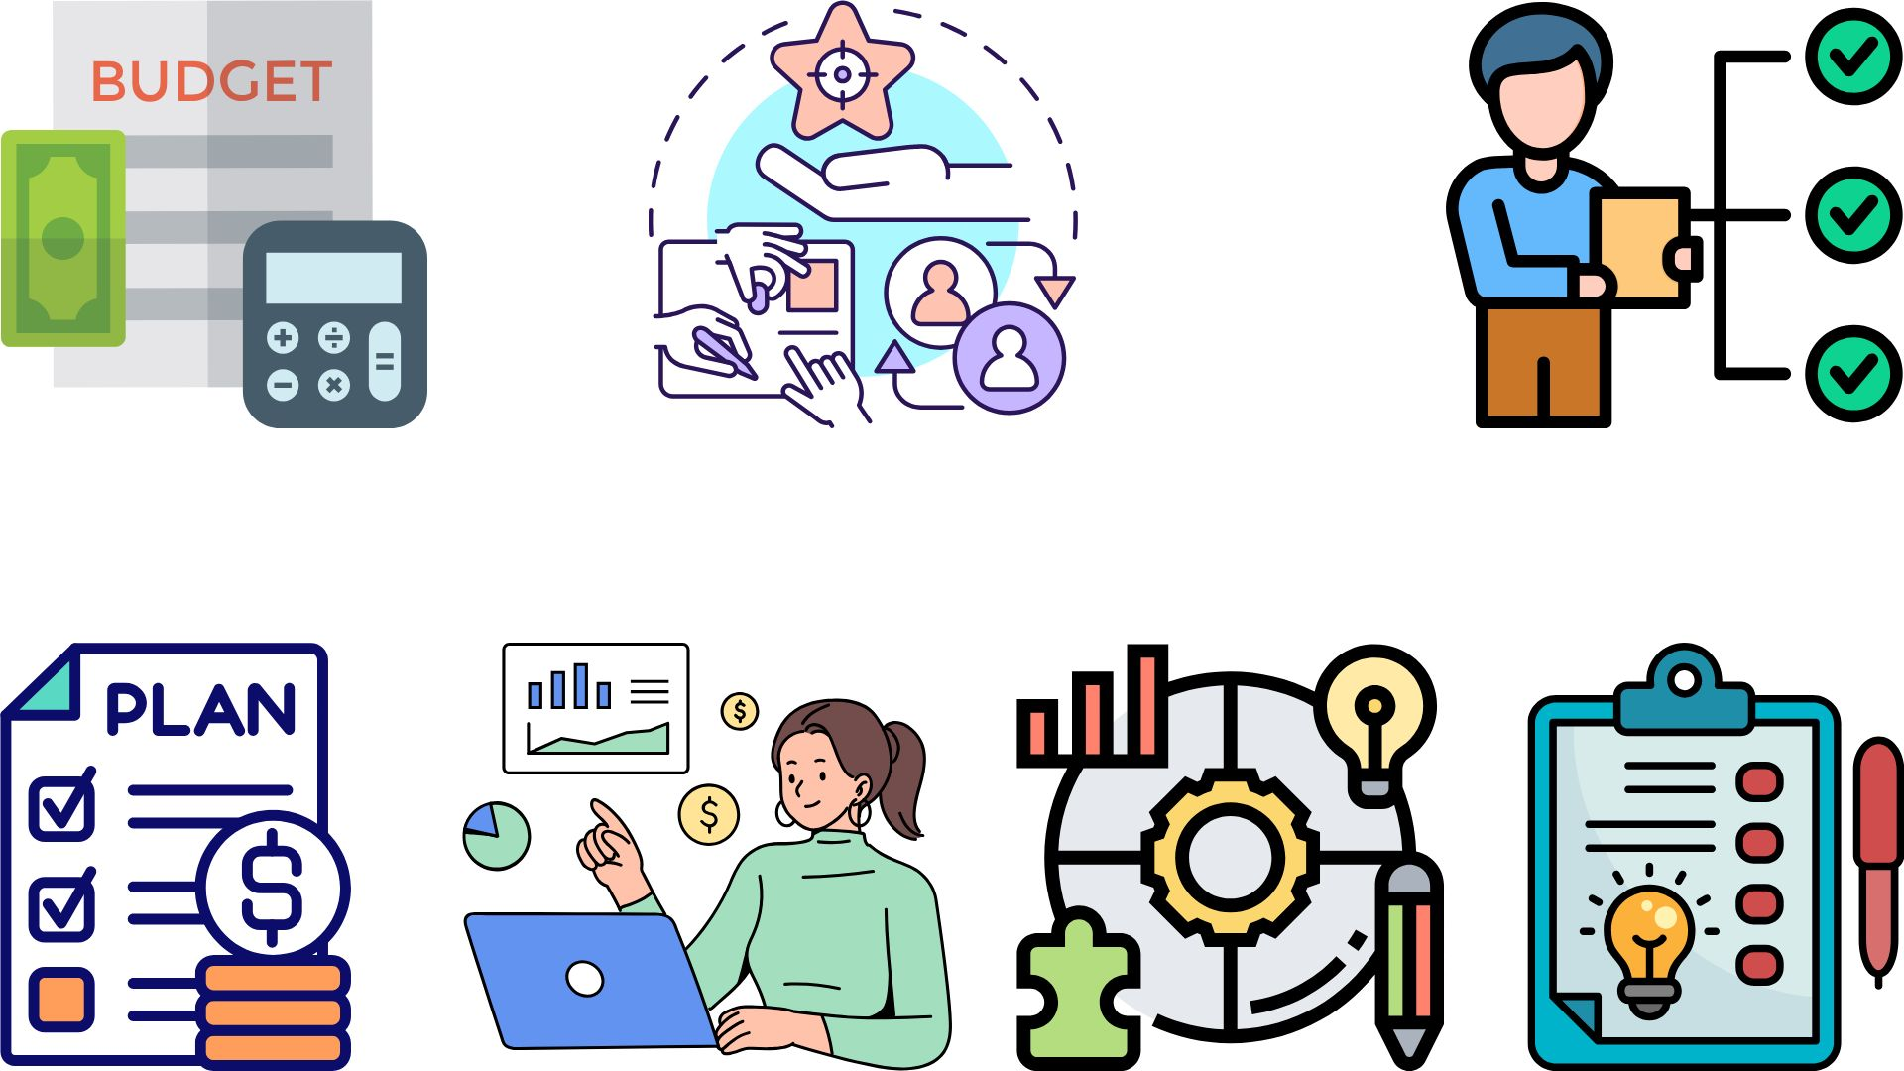
Lecture
أولاً: الذكاء الاصطناعي في الإعلان والتسويق الرقمي
10
استخدامات الذكاء الاصطناعي في الإعلان والتسويق الرقمي:
تحليل البيانات الضخمة: يشير إلى استخدام تقنيات الذكاء الاصطناعي في تحليل كميات ضخمة من البيانات لفهم وتفسير البيانات المتعلقة بالسوق والعملاء، مما يساعد الشركات في اتخاذ قرارات استراتيجية مدروسة مستندة إلى بيانات تعزز من أدائها وتنافسيتها في السوق.
مفهوم البيانات الضخمة: هي كميات كبيرة من البيانات العالية السرعة والمعقدة والمتغيرة التي تتطلب تقنيات متقدمة لتمكين الاستفادة بالمعلومات التي تحتوي عليها وتخزينها وتوزيعها وإدارتها وتحليلها ومن ثم اتخاذ القرارات المختلفة. لذا تتسم هذه البيانات بكبر الحجم Volumes والسرعة العالية Velocity والتنوع Variety.
تحليل البيانات
تحسين الحملات
تصميم الإعلان
www.midocean.ae

Slide 14
Lecture
أولاً: الذكاء الاصطناعي في الإعلان والتسويق الرقمي
10
تحليل البيانات الضخمة:
وتمر عملية تحليل البيانات الضخمة بأربع مراحل هي:
أولا: مرحلة جمع البيانات: يوجد 3 أنواع من البيانات التي يتم تجميعها هي:
بيانات العملاء: مثل العمر والموقع الجغرافي والنوع.
بيانات سلوك التصفح: مثل الصفحات التي تم زيارتها والإعلانات التي تم مشاهدتها.
بيانات التفاعل: مثل معدل النقر ومعدل التحويل.
ثانيا: مرحلة المعالجة (تنظيف البيانات): وتشمل هذه المرحلة إزالة أي معلومات غير ضرورية أو معلومات متكررة، ومعالجة النصوص الغير مكتملة، وتصحيح الأخطاء الإملائية التي قد تؤثر على دقة التحليل.
تحليل البيانات
تحسين الحملات
تصميم الإعلان
www.midocean.ae

Slide 15
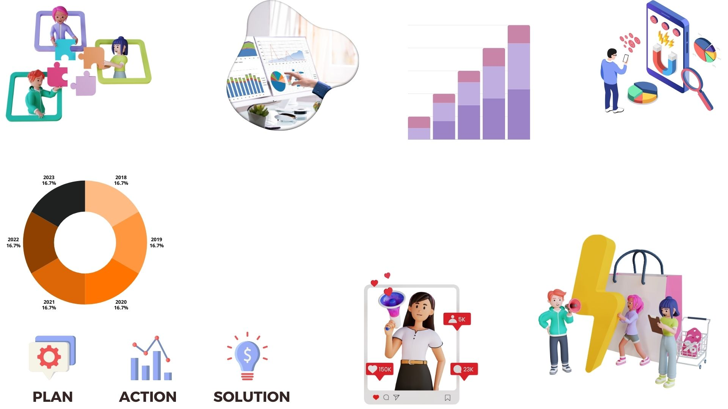
Lecture
10
أولاً: الذكاء الاصطناعي في الإعلان والتسويق الرقمي
تحليل البيانات الضخمة:
ثالثًا: مرحلة تحليل البيانات: يتم اختيار نموذج التعلم الآلى المناسب بناءً على نوع البيانات المطلوبة وأهداف الحملة التسويقية.
رابعًا: استفادة من النتائج: يتم تحويل النتائج المستخرجة إلى استراتيجيات عمل فعالة تساعد في تحسين الأداء واتخاذ قرارات مستنيرة.
تحليل البيانات
تحسين الحملات
تصميم الإعلان
أنواع تحليل البيانات الضخمة:
التحليل التنبؤي: يستخدم لفهم والتنبؤ بسلوك العملاء وتفضيلاتهم، بما يساعد في تحديد المنتجات التي ستحقق أعلى مبيعات.
تحليل المشاعر: فهم كيفية تفاعل الجمهور مع العلامة التجارية، لفهم مشاعرهم تجاه العلامة التجارية.
www.midocean.ae

Slide 16
Lecture
أولاً: الذكاء الاصطناعي في الإعلان والتسويق الرقمي
10
التحليل التنبؤي:
هو عملية تستخدم البيانات التاريخية لتوقع الأحداث أو الاتجاهات أو النتائج المستقبلية. ويمكن لتقنية التعلم الآلي التنبؤ بتوجهات سلوك المستهلك وفقًا إلى البيانات التاريخية. على سبيل المثال، إذا كان هناك زيادة في الطلب على منتج معين خلال فترة معينة من السنة، يمكن لنظام Google Ads استخدام هذه المعلومات لتعديل الحملة التسويقية في المستقبل. كما يمكن تحليل سلوك الزوار على المواقع الإلكترونية، مما يساعد المسوقين على فهم أي الصفحات تحقق أداءً جيدًا وأيها يحتاج إلى تحسين. مثال: تستخدم شركة Netflix الذكاء الاصطناعي لتحليل بيانات المشاهدة الخاصة بالمستخدمين، مما يمكنها من تقديم توصيات مخصصة للمحتوى بناءً على تفضيلات كل مستخدم. فخلال عام 2017، نجحت في توفير إنفاق مليار دولار على الأنشطة الدعائية، بفضل اللجوء إلى الذكاء الاصطناعي في تقديم توصيات مخصصة لكل عميل.
أنواع تحليل البيانات الضخمة:
1- التحليل التنبؤي 2- تحليل المشاعر
www.midocean.ae

Slide 17
Lecture
أولاً: الذكاء الاصطناعي في الإعلان والتسويق الرقمي
10
تحليل المشاعر:
يمكن للذكاء الاصطناعي تحليل مشاعر العملاء تجاه العلامة التجارية أو المنتجات من خلال تحليل التعليقات والمراجعات عبر الإنترنت. ويركز تحليل البيانات الضخمة للمشاعر على فهم الآراء والمشاعر الحالية التي يعبر عنها الأفراد في النصوص الرقمية. يتم استخدامه بشكل متزايد من قبل الشركات لفهم كيفية تفاعل العملاء مع منتجاتهم وخدماتهم، مما يساعد في اتخاذ قرارات مستنيرة. فيتم استخدام التعلم الآلي لتحليل تعليقات العملاء على منصات التواصل الاجتماعي مثل تغريدات منصة X لفهم ردود الفعل الإيجابية أو السلبية تجاه المنتج. مثال: إذا كان هناك زيادة في التعليقات السلبية حول منتج معين، يمكن للشركة اتخاذ إجراءات سريعة لمعالجة المشكلة قبل أن تؤثر سلبًا على سمعتها.
أنواع تحليل البيانات الضخمة:
1- التحليل التنبؤي 2- تحليل المشاعر
www.midocean.ae

Slide 18
Lecture
أولاً: الذكاء الاصطناعي في الإعلان والتسويق الرقمي
10
تحليل المشاعر:
أنواع تحليل البيانات الضخمة في المشاعر :
الكشف عن المشاعر: هذا النوع يهدف إلى تحديد الإحساس العام مثل الفرح، الحزن، الأمل، والغضب. يعتبر الأكثر تعقيدًا لأنه يتطلب فهمًا عميقًا للسياق والعواطف المعقدة.
تحليل قائم على النية: يركز هذا النوع على الكشف عن الدوافع الكامنة وراء كتابة النصوص. ويُستخدم بشكل شائع في أبحاث السوق لفهم ما الذي يدفع العملاء للتعبير عن آرائهم.
تحليل العناصر: يهتم هذا النوع بفحص مشاعر العملاء تجاه عنصر محدد أو منتج معين. يساعد ذلك الشركات في معرفة الأسباب الحقيقية وراء مشاعر العملاء.
فحص المشاعر الدقيقة: يتبنى هذا النوع تصنيف المشاعر إلى فئات دقيقة مثل إيجابية للغاية، إيجابية، محايدة، سلبية، وسلبية للغاية. يوفر هذا التحليل تفاصيل أكثر دقة حول كيفية استجابة الجمهور للمنتج.
أنواع تحليل البيانات الضخمة:
1- التحليل التنبؤي 2- تحليل المشاعر
www.midocean.ae

Slide 19
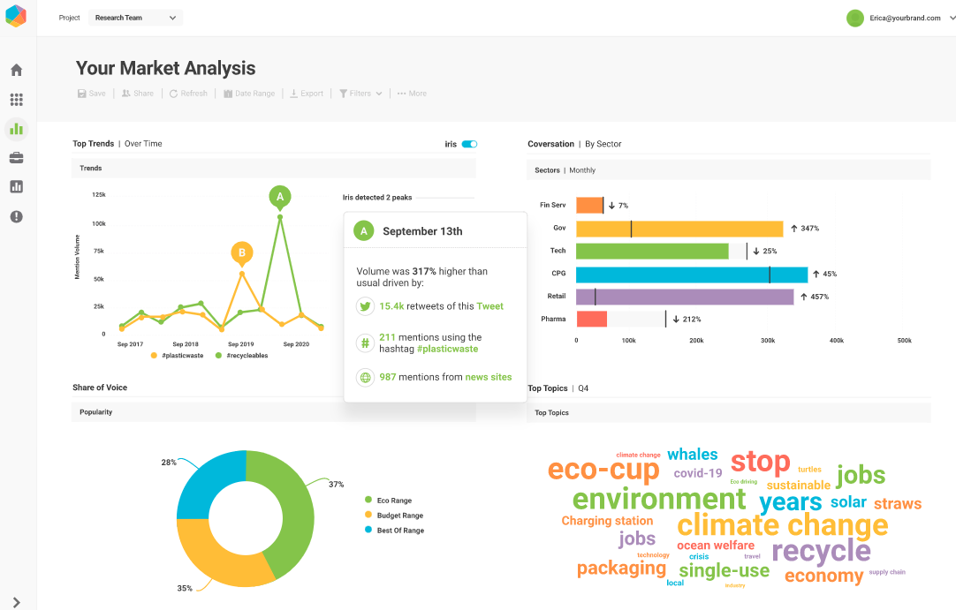
Lecture
أولًا: الذكاء الاصطناعي في الإعلان والتسويق الرقمي
10
أدوات الذكاء الاصطناعي المستخدمة في تحليل المشاعر:
Brandwatch : هي أداة تستخدم تقنيات معالجة اللغة الطبيعية (NLP) لفهم كيف يشعر الناس تجاه علامة تجارية معينة، حيث يمكنها الوصول إلى أكبر أرشيف لآراء المستهلكين لتقديم رؤى دقيقة حول سلوك المستهلكين، بالإضافة إلى رصد التهديدات والفرص:من خلال مراقبة أكثر من 100 مليون مصدر عبر الإنترنت. فهي أداة شاملة ومتكاملة لتحليل وسائل التواصل الاجتماعي وإدارة المحتوى، مما يجعلها خيارًا مثاليًا للعلامات التجارية التي تسعى لفهم أفضل لعملائها وتحسين استراتيجياتها التسويقية.
AIM Insights: هي أداة تعتمد على الذكاء الاصطناعي تقدم مراقبة في الوقت الفعلي وتحليل عميق للمشاعر. تقوم الأداة بتتبع ذكر العلامات التجارية عبر منصات متعددة وتوفر درجات للمشاعر، مما يساعد الشركات على فهم كيفية تفاعل العملاء مع منتجاتهم .
www.midocean.ae

Slide 20
Lecture
أولًا: الذكاء الاصطناعي في الإعلان والتسويق الرقمي
10
أدوات الذكاء الاصطناعي المستخدمة في تحليل المشاعر:
Talkwalker : هي أداة تحليل مشاعر تقدم ميزات قوية لتحليل البيانات والتقارير. وتستخدم تقنيات متقدمة لتحليل النصوص وتحديد المشاعر المرتبطة بالعلامات التجارية.
Socialbakers Suite : أداة توفر تحليل المشاعر بالتزامن مع الاستخبارات التنافسية، مما يساعد الشركات على البقاء في المقدمة ومقارنة علامتها التجارية بمنافسيها.
Semrush : توفر تحليل المشاعر إلى جانب مجموعة متنوعة من أدوات تحسين محركات البحث وتسويق المحتوى، مما يجعلها خيارًا مثاليًا للشركات التي تسعى لفهم مشاعر العملاء ضمن سياق تسويقي أوسع.
Mention : تقدم مراقبة في الوقت الفعلي وتحليل المشاعر، وهي مناسبة للشركات من جميع الأحجام، مما يتيح لها تتبع المحادثات حول علاماتها التجارية بشكل فعال.
www.midocean.ae

Slide 21
Lecture
أولًا: الذكاء الاصطناعي في الإعلان والتسويق الرقمي
10
كيف يتم تحليل المشاعر في التسويق باستخدام الذكاء الاصطناعي؟
جمع البيانات: يتم جمع البيانات من مصادر متعددة مثل:
تعليقات العملاء على منصات التواصل الاجتماعي.
مراجعات المنتجات على المواقع الإلكترونية.
استبيانات العملاء.
محادثات الدردشة مع خدمة العملاء.
معالجة البيانات: يتم استخدام تقنيات معالجة اللغة الطبيعية NLP لتنظيف البيانات وإعدادها للتحليل، وتشمل: إزالة الضوضاء ، والتصحيح اللغوي، وتقسيم النصوص إلى جمل وكلمات.
www.midocean.ae

Slide 22
Lecture
أولًا: الذكاء الاصطناعي في الإعلان والتسويق الرقمي
10
كيف يتم تحليل المشاعر في التسويق باستخدام الذكاء الاصطناعي؟
تحليل المشاعر: يتم تحليل النصوص لتحديد المشاعر المُعَبر عنها، ويعتمد هذا التحليل على:
التصنيف: أي تصنيف النصوص إلى فئات ( إيجابية – محايدة – سلبية) . وتستخدم نماذج التعلم الآلي لتدريب النماذج على بيانات معروفة لتصنيف النصوص الجديدة.
تحديد العواطف: يُمكن أن يتطرق التحليل لتحديد نوع المشاعر مثل الفرح أو الغضب أو الحزن أو الخوف.
تفسير النتائج: يتم تفسير النتائج لفهم كيف يشعر العملاء تجاه العلامة التجارية أو المنتج. ويمكن أن تشمل النتائج:
يتم استخدام نتائج تحليل المشاعر في اتخاذ قرارات استراتيجية بالشركة، مثل:
تحسين المنتجات: إذا كانت التعليقات سلبية.
تعديل الحملات التسويقية: يمكن تعديل رسائل الإعلانية لتكون أكثر توافقا مع مشاعر الجمهور.
تعزيز خدمة العملاء
النسبة المئوية للتعليقات الإيجابية والسلبية.
الموضوعات الشائعة في التعليقات: مثل: الجودة – الخدمة – السعر)
الاتجاهات الزمنية في المشاعر: (كيف تتغير المشاعر مع مرور الوقت؟)
www.midocean.ae

Slide 23

Lecture
أولًا: الذكاء الاصطناعي في الإعلان والتسويق الرقمي
10
تحسين الحملات التسويقية:
يمكن للذكاء الاصطناعي أن يحسن فعالية الحملات التسويقية من خلال:
تحديد الجمهور المستهدف بشكل أكثر دقة، مثل أدواتFacebook Ads Manager التي تستخدم الذكاء الاصطناعي لتحديد الأنماط في سلوك المستخدمين وتوجيه الإعلانات إلى الفئات الأكثر احتمالاً للتفاعل معها.
مثال: عندما يقوم أحد المستخدمين بالتفاعل مع إعلانات معينة على فيسبوك، فإن النظام (Facebook Ads Manager ) يستخدم هذه المعلومات لتقديم إعلانات لمنتجات مشابهة لهؤلاء المستخدمين أو لجمهور مشابه لهم.
تحليل البيانات
تحسين الحملات
تصميم الإعلان
www.midocean.ae

Slide 24
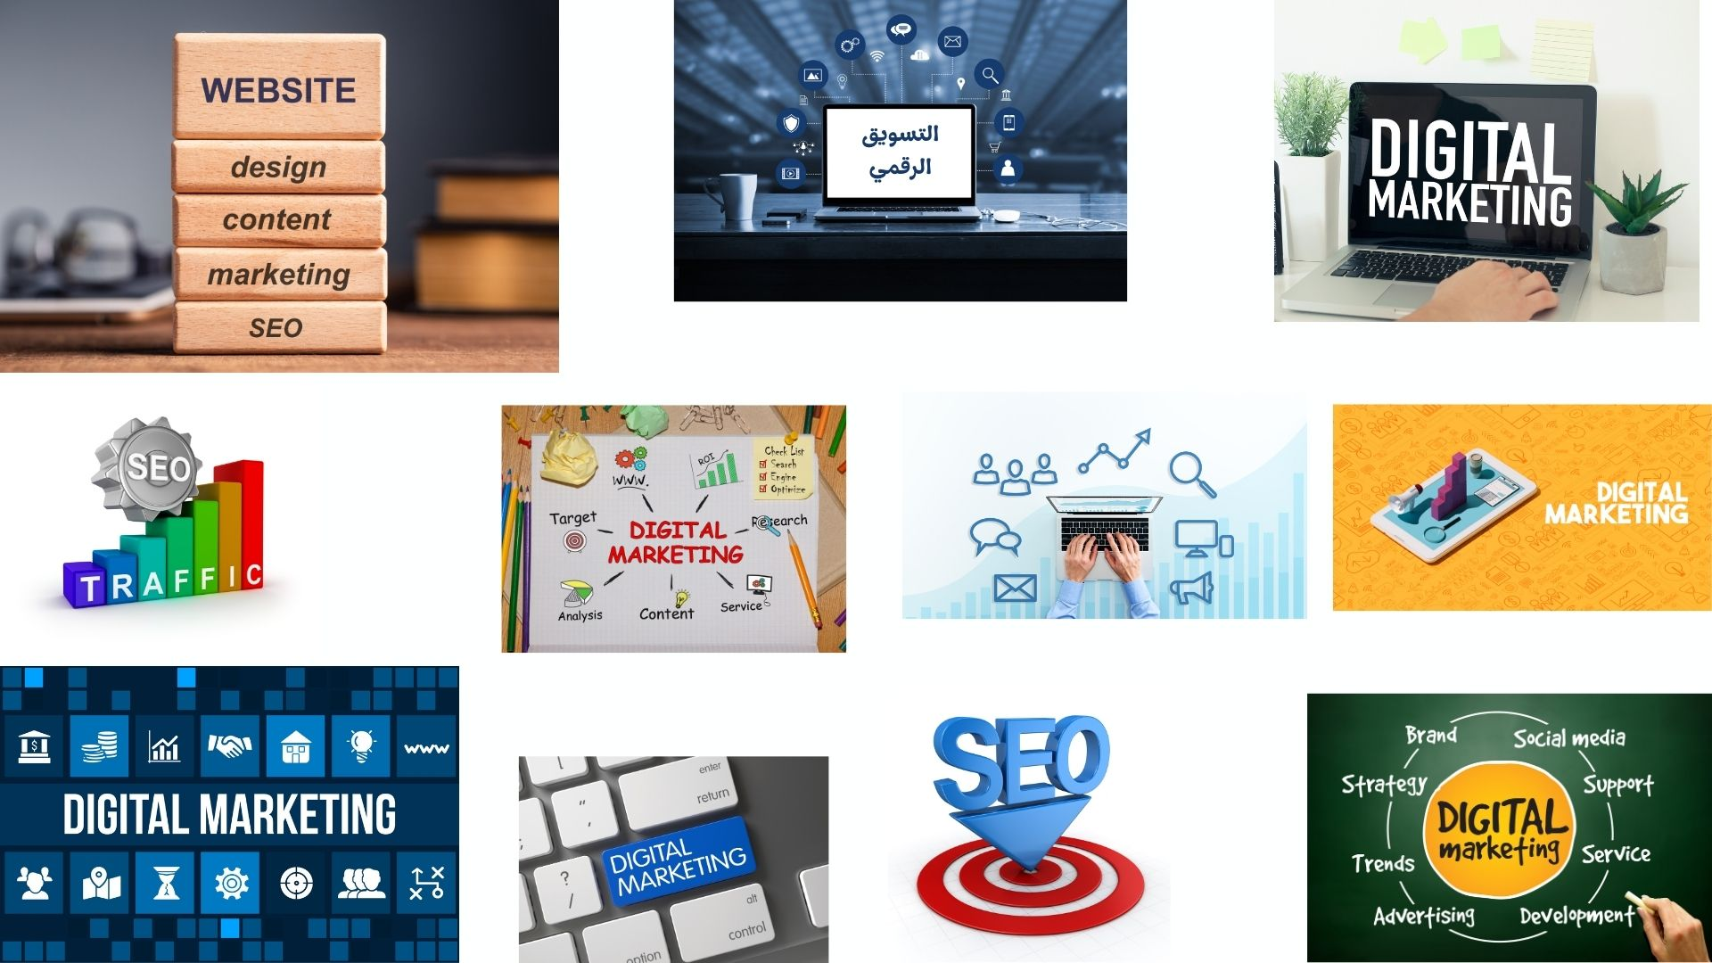
Lecture
أولًا: الذكاء الاصطناعي في الإعلان والتسويق الرقمي
10
تحسين الحملات التسويقية:
تحليل البيانات
تحسين الحملات
تصميم الإعلان
تخصيص الرسائل الإعلانية: يساعد الذكاء الاصطناعي في تخصيص تجربة المستخدم عبر الإنترنت بناءً على اهتماماتهم وسلوكياتهم السابقة. هذا يشمل تعديل محتوى الموقع أو الرسائل التسويقية لتناسب اهتمامات كل عميل بشكل فردي. مثال: مواقع التجارة الإلكترونية مثل Amazon تستخدم الذكاء الاصطناعي لتقديم توصيات منتجات مخصصة لكل مستخدم بناءً على تاريخ تصفحهم وعمليات الشراء السابقة.
تحسين نتائج البحث SEO: شهدت نتائج البحث الإلكترونية تطورًا ملحوظًا في الفترات الأخيرة نتيجة لتطور الذكاء الاصطناعي في تهيئة المواقع لمحركات البحث الأمثل.. فبفضل استخدام أدوات الذكاء الاصطناعي، أصبحت النتائج التي تظهر في الصفحة الأولى لعملية البحث، أكثر علاقة بما يتم البحث عنه.
www.midocean.ae

Slide 25
Lecture
أولًا: الذكاء الاصطناعي في الإعلان والتسويق الرقمي
10
تحسين الحملات التسويقية:
تحليل المنافسة والسوق: تتيح بعض الأدوات تتبع أنشطة المنافسين بشكل مستمر، ورصد التهديدات والفرص في السوق؛ مما يساعد الشركات على البقاء على اطلاع دائم بأحدث الاستراتيجيات والتغييرات في السوق.
خدمة العملاء الآلية Chatbot’s: تستخدم الشركات روبوتات الدردشة المدعومة بالذكاء الاصطناعي لتحسين خدمة العملاء وتوفير الاستجابة والرد الفوري للعملاء دون الحاجة إلى تدخل بشري . هذه الروبوتات قادرة على التعامل مع الاستفسارات الشائعة وحل مشاكل بسيطة بسرعة وكفاءة. مثال: تستخدم شركات مثل Zappos روبوتات الدردشة للإجابة عن الأسئلة المتكررة وتوجيه العملاء نحو الحلول المناسبة، مما يساعد في تقليل وقت الانتظار وتحسين تجربة العميل.
تحليل البيانات
تحسين الحملات
تصميم الإعلان
www.midocean.ae

Slide 26
Lecture
أولًا: الذكاء الاصطناعي في الإعلان والتسويق الرقمي
10
أدوات الذكاء الاصطناعي المستخدمة في تحسين الحملات التسويقية:
تحليل البيانات
تحسين الحملات
تصميم الإعلان
Jasper AI: وهي أداة لإنشاء محتوى تسويقي، مما يساعد المسوقين والشركات في إنتاج محتوى تسويقي يتناسب مع منصات التواصل الاجتماعي أو النشر بمواقع الصحف أو المدونات، كما يساعد اقتراح الكلمات الرئيسية التي تساعد في تحسين الظهور في نتائج محركات البحث SEO، بالإضافة إلى توليد الأفكار بناءً على موضوعات محددة أو اتجاهات السوق؛مما يوفر الوقت والجهد .
:Surfer SEOأداة متخصصة في تحسين المحتوى لمحركات البحث، حيث توفر ميزات مثل منشئ المخطط التفصيلي واكتشاف الموضوعات وتحليل نية البحث. تساعد هذه الأداة المستخدمين على بناء محتوى يتماشى مع أفضل الممارسات لتحسين محركات البحث.
www.midocean.ae

Slide 27
Lecture
أولًا: الذكاء الاصطناعي في الإعلان والتسويق الرقمي
10
أدوات الذكاء الاصطناعي المستخدمة في تحسين الحملات التسويقية:
تحليل البيانات
تحسين الحملات
تصميم الإعلان
:SEMrush أداة تسويق رقمية تقدم تحليلات شاملة حول الكلمات الرئيسية وحركة المرور واستراتيجيات التسويق للمنافسين.
:SimilarWebأداة توفر معلومات تفصيلية عن حركة المرور ومصادر الزوار لمواقع المنافسين، مما يساعد الشركات على تقييم أدائها مقارنة بمنافسيها.
Tableau: أداة تستخدم لتحليل البيانات وتقديم تصورات بصرية تساعد في فهم الاتجاهات والتغيرات في السوق بشكل أفضل.
HubSpot: تقدم ميزات تخصيص متقدمة تساعد الشركات على تحسين تجارب العملاء بناءً على بيانات سابقة وتحليلات سلوكية.
Albert: هو نظام ذكاء اصطناعي يعمل لتحسين الحملات التسويقية وفقًا لأهداف الحملة المحددة. يقوم بتحليل بيانات الحملة لاستهداف الجماهير المناسبة وتحويلهم إلى عملاء محتملين، كما أنه قادر على إجراء تجارب وتحليلات متقدمة لتحسين الأداء العام للحملات.
www.midocean.ae

Slide 28
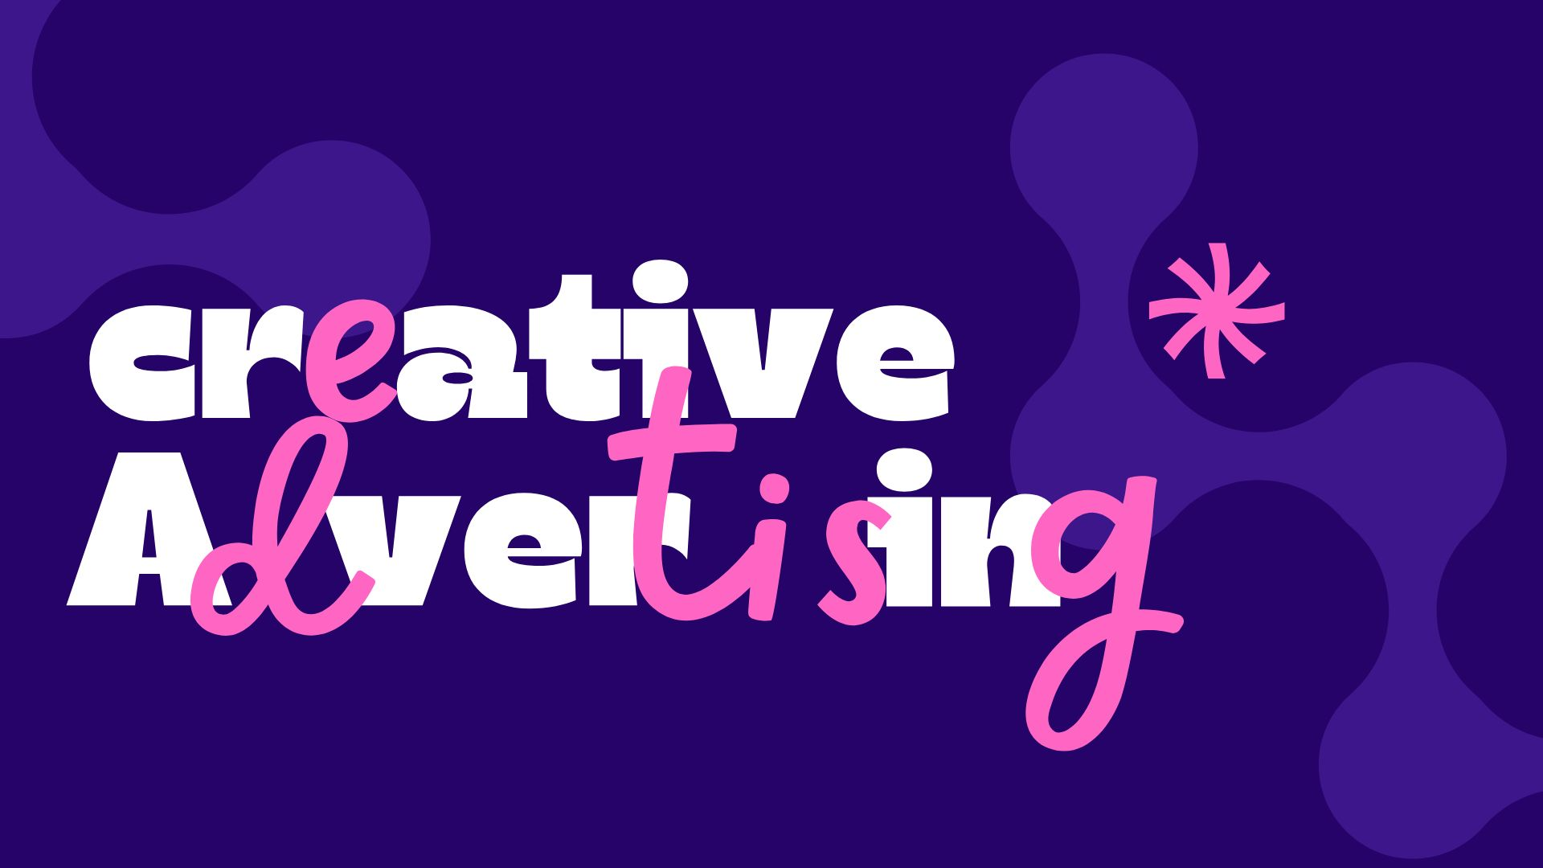
Lecture
أولًا: الذكاء الاصطناعي في الإعلان والتسويق الرقمي
10
تصميم الإعلانات الصحفية:
أهمية استخدام أدوات الذكاء الاصطناعي في تصميم الإعلانات:
توفير الوقت والجهد: تساعد الأدوات التلقائية في تسريع عملية التصميم، مما يسمح للمصمم بالتركيز على الاستراتيجية بدلاً من التفاصيل الفنية.
تحسين الجودة والإبداع: تساهم الاقتراحات المدعومة بالذكاء الاصطناعي في تعزيز جودة التصاميم وفتح آفاق جديدة للإبداع، حيث يمكن للمصممين استكشاف أفكار جديدة لم يكونوا ليصلوا إليها بمفردهم.
زيادة الوصول والتفاعل: بفضل التحليلات والتخصيص المدعوم بالذكاء الاصطناعي، يمكن للمصمم إنشاء إعلانات أكثر جاذبية تستهدف الجمهور المناسب بشكل أفضل، مما يزيد من فرص النجاح.
تحليل البيانات
تحسين الحملات
تصميم الإعلان
www.midocean.ae

Slide 29
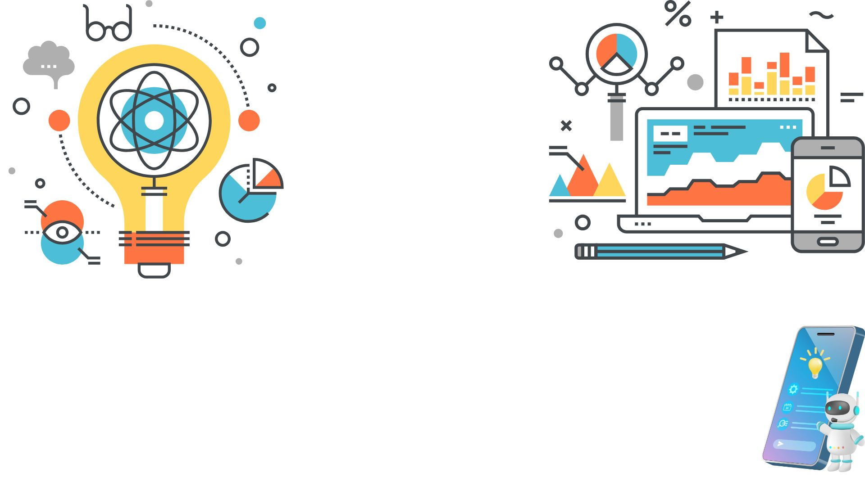
Lecture
أولًا: الذكاء الاصطناعي في الإعلان والتسويق الرقمي
10
تصميم الإعلانات باستخدام الذكاء الاصطناعي:
Canva: وهي منصة متخصصة في إنشاء تصميمات إعلانية جذابة باستخدام تقنيات الذكاء الاصطناعي، حيث توفر :
قوالب جاهزة للإعلانات التي يمكن تخصيصها بسهولة. هذه القوالب مصممة بشكل احترافي وتغطي مختلف المجالات والأغراض التسويقية.
إمكانية التعاون: تتيح Canva للمصممين العمل مع فرقهم بشكل فعال من خلال ميزات التعاون في الوقت الحقيقي. يمكن لأعضاء الفريق تعديل التصميمات ومشاركة الأفكار بسهولة، مما يعزز الإنتاجية ويضمن توافق الرسائل الإعلانية.
تحليل الأداء: تقدم بعض الميزات التحليلية التي تساعد المصمم على قياس فعالية إعلاناتهم. يمكن أن تشمل هذه التحليلات معلومات حول التفاعل والمشاهدات.
تحليل البيانات
تحسين الحملات
تصميم الإعلان
www.midocean.ae

Slide 30
Lecture
أولًا: الذكاء الاصطناعي في الإعلان والتسويق الرقمي
10
تصميم الإعلانات باستخدام الذكاء الاصطناعي:
AdCreative.ai: هي منصة متخصصة في إنشاء تصميمات، تعتمد المنصة على نموذج تعلم آلي تم تدريبه على ملايين التصميمات السابقة، مما يمكنها من فهم كيفية إنشاء إعلانات عالية التحويل. تستطيع هذه الأداة إنتاج مئات التصميمات المختلفة في ثوانٍ، مما يوفر الوقت ويزيد من فعالية الحملات الإعلانية.
ADYOUNEED: هي أداة شاملة لإدارة الإعلانات تعمل بالذكاء الاصطناعي، حيث تقوم بإنشاء وتصميم واختبار الإعلانات عبر منصات متعددة مثل Google وFacebook وInstagram. ، تستخدم الأداة تقنيات التعلم الآلي لتحسين استهداف الجمهور وتوسيع نطاق الحملات بشكل تلقائي، مما يساعد المسوقين في العثور على الجمهور المثالي بسرعة.
تحليل البيانات
تحسين الحملات
تصميم الإعلان
www.midocean.ae

Slide 31
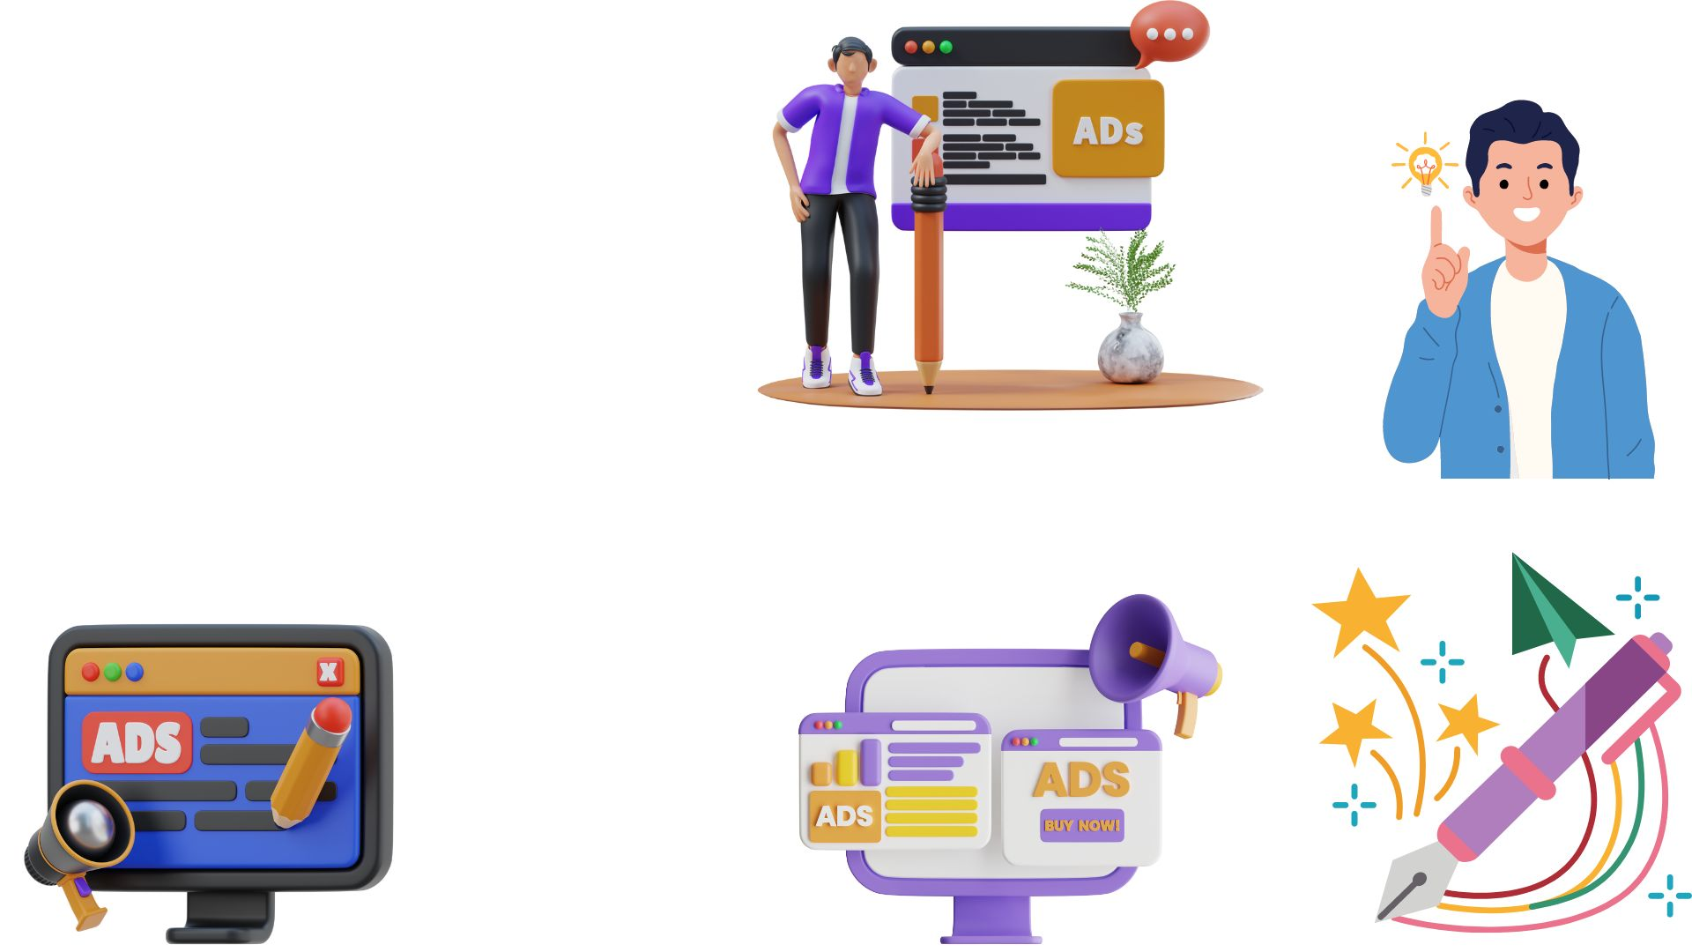
Lecture
ثانيًا: أخلاقيات نشر الإعلان والتسويق الرقمي
10
أخلاقيات نشر الإعلان والتسويق الرقمي: تشير إلى مجموعة من المعايير والقواعد التي توجه سلوك الشركات والمعلنين في كيفية نشر الإعلانات وتصميم الحملات التسويقية. تهدف هذه المعايير إلى حماية المستهلكين وتعزيز الثقة بين الشركات والجمهور.
وتشمل هذه المعايير:
الخصوصية: وتشير إلى حق الأفراد في التحكم في معلوماتهم الشخصية وكيفية استخدامها. ينبغي احترام خصوصية المستهلكين وعدم جمع بياناتهم الشخصية دون موافقته، أو استخدامها بشكل غير أخلاقي. فيجب أن تكون هناك سياسة واضحة حول كيفية استخدام هذه البيانات. ومن الضروري الحصول على موافقة صريحة من المستخدمين قبل جمع بياناتهم
www.midocean.ae

Slide 32
Lecture
ثانيًا: أخلاقيات نشر الإعلان والتسويق الرقمي
10
الشفافية: يقصد بها تقديم معلومات واضحة وصادقة حول المنتجات والخدمات، وتجنب أي تحريف أو تضليل في المعلومات المقدمة. وتتحقق الشفافية من خلال:
مصداقية المعلومات: يجب أن تحتوي الإعلانات على معلومات دقيقة حول المنتج، بما في ذلك الأسعار والمخاطر المحتملة. فتجنب المعلومات المضللة أو المُبالغ فيها يعزز مصداقية العلامة التجارية و يساعد المستهلكين على اتخاذ قرارات مستنيرة.
الإفصاح عن الشروط والأحكام: ينبغي توضيح أي شروط أو أحكام مرتبطة بالعروض أو الخصومات. فيجب أن يكون المستهلكون على علم بجميع الشروط قبل اتخاذ قرار الشراء.
الإفصاح عن الشراكات والرعاية في إعلانات المحتوى المدعوم بوضوح.
الإفصاح عن الشركة المعلنة : بنشر اسم الشركة والعلامة التجارية ووضعها في مكان بارز.
www.midocean.ae

Slide 33

Lecture
ثانيًا: أخلاقيات نشر الإعلان والتسويق الرقمي
10
المسؤولية الاجتماعية: تشير إلى التزام الشركات بالتصرف بطريقة تعود بالنفع على المجتمع والبيئة، بالإضافة إلى تحقيق الأرباح. ينبغي أن تعكس العلامات التجارية القيم الإيجابية في المجتمع من خلال ممارساتها التسويقية. مثال: الإعلانات التي تروج لمنتجات صديقة للبيئة التي تعزز الوعي البيئي. يجب على الشركات تحمل مسؤولية المحتوى الذي تنشره، وضمان عدم تعارضه مع القيم الأخلاقية والثقافية، وتجنب الرسائل التي تحرض على السلوكيات السلبية مثل التمييز أو العنف.
عدم التضليل: يعني تجنب استخدام أساليب خادعة أو مضللة في الإعلانات، مثل المبالغة في الفوائد أو إخفاء المعلومات المهمة أو تقديم وعود غير قابلة للتحقيق، والذي قد يعرض الشركة يؤدي إلى نتائج قانونية سلبية، مثل الغرامات أو الدعاوى القضائية.
www.midocean.ae

Slide 34
Lecture
10
ثانيًا: أخلاقيات نشر الإعلان والتسويق الرقمي
أهمية الإلتزام بالمعايير الأخلاقية:
بناء الثقة: تعزز المعايير الأخلاقية ثقة المستهلكين في العلامات التجارية، مما يؤدي إلى تعزيز الولاء بالعلامة التجارية.
تحسين السمعة: الشركات التي تتبنى ممارسات أخلاقية في سياستها التسويقية وتحترم عملائها تتمتع بسمعة إيجابية ، مما يساعد في جذب العملاء الجدد والاحتفاظ بالعملاء الفعليين.
تعزيز التنافسية: الشركات التي تتبع معايير أخلاقية يمكن أن تبرز في سوق مزدحم، مما يمنحها ميزة تنافسية.
المسؤولية المجتمعية: تعزز هذه المعايير من المسؤولية الاجتماعية، حيث تدفع الشركات إلى التفكير في تأثير إعلاناتها على المجتمع والبيئة.
www.midocean.ae

Slide 35
Lecture
10
ثالثًا: مستقبل الإعلان والتسويق الرقمي
أدت التطورات التكنولوجية إلى تغييرات جذرية على الإعلان الصحفي، والتي أثرت في كيفية تواصل العلامات التجارية مع المستهلكين. فتقدم بعض العلامات التجارية تجارب تسوق غامرة عبر الإنترنت حيث يمكن للمستخدمين استكشاف المتاجر وكأنهم داخلها فعليًا، مما يسهل عليهم اتخاذ قرارات الشراء.
التجارب الغامرة: فتحت تكنولوجيا الواقع الافتراضي VR والواقع المعززAR آفاقًا جديدة للإعلان من خلال تقديم تجارب غامرة للمستهلكين، فيمكن للمستخدمين تجربة المنتجات بشكل افتراضي قبل الشراء، مما يعزز من رغبتهم في اتخاذ قرار الشراء ويزيد من التفاعل مع العلامة التجارية.
www.midocean.ae

Slide 36

Lecture
10
ثالثًا: مستقبل الإعلان والتسويق الرقمي
التجربة الغامرة هي تجربة تفاعلية تأخذ المستخدمين إلى بيئات افتراضية أو تعزز تجربتهم في العالم الحقيقي باستخدام محتوى رقمي.
الواقع الافتراضي VR: يتيح للمستخدمين الدخول إلى بيئات رقمية بالكامل حيث يمكنهم التفاعل مع العناصر بطريقة طبيعية. على سبيل المثال، يمكن لمستخدم VR زيارة متجر افتراضي والتجول فيه كما لو كان في متجر حقيقي.
الواقع المعزز AR: هو تقنية تستخدم لدمج العناصر الرقمية إلى العالم الحقيقي، مما يعزز تجربة المستخدم دون الحاجة إلى الانفصال عن الواقع . مثال تطبيقاتAR التي تسمح للمستخدمين بتجربة المنتجات في منازلهم قبل الشراء. I KEA
www.midocean.ae

Slide 37
Lecture
10
ثالثًا: مستقبل الإعلان والتسويق الرقمي
إعلانات CGI:
تعتبر تقنية الرسوم المتحركة المتقدمة CGI ( (Computer-Generated Imageryواحدة من الأدوات الأكثر ابتكارًا وتأثيرًا في عالم الإعلانات الحديثة، والتي أحدثت ثورة في كيفية تقديم العلامات التجارية لمنتجاتها وخدماتها، مما ساعد على جذب انتباه الجمهور بطرق جديدة ومثيرة. وتميزت شركة نايكي Nike بإعلانات رياضية مثيرة تُظهر الأداء العالي للمنتجات باستخدام تقنيات الرسوم المتحركة المتقدمة.
إعلانات CGI : هي إعلانات تستفيد من تقنية الرسوم المتحركة ثلاثية الأبعاد لإنشاء محتوى بصري معقد وجذاب أكثر تأثيرًا من الصور الثابتة أو الفيديوهات الملتقطة بالكاميرا. وتعتمد هذه الإعلانات على برامج تصميم متخصصة مثل برنامج Blender، الذي يسمح للمصمم بإنتاج مشاهد وبيئات لا يمكن تحقيقها بالتصوير التقليدي.
www.midocean.ae

Slide 38
Lecture
10
ثالثًا: مستقبل الإعلان والتسويق الرقمي
مزايا إعلانات CGI:
إبداع لامحدود: توفر CGI إمكانيات إبداعية غير محدودة، حيث يمكن تصميم مشاهد وبيئات لا يمكن تحقيقها بالتصوير التقليدي. يمكن للعلامات التجارية خلق عالم خيالي أو عرض منتجات بطريقة مبتكرة.
جاذبية بصرية: تتميز إعلانات CGI بجاذبيتها البصرية العالية، حيث يمكن إبراز التفاصيل الدقيقة والألوان الزاهية بشكل يجعل الإعلان أكثر جذبًا لانتباه للمشاهدين.
تحكم كامل: تمنح CGI المصممين القدرة على التحكم الكامل في جميع جوانب الإعلان، بما في ذلك الحركة والإضاءة والتأثيرات الخاصة.
استهداف فريد: يمكن تخصيص المحتوى ليكون ملائمًا لجمهور معين بناءً على بيانات وتحليلات دقيقة، مما يزيد من فعالية الحملات التسويقية.
www.midocean.ae

Slide 39
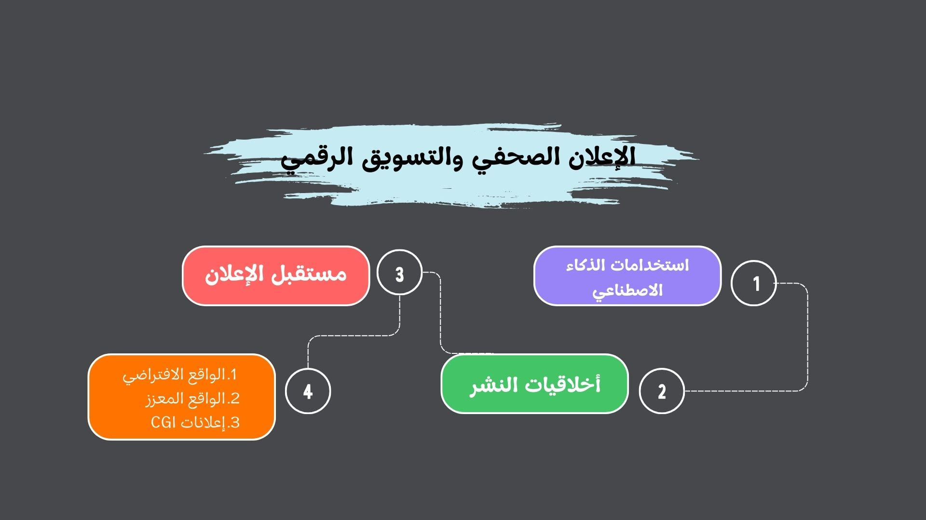
ملخص المحاضرة
www.midocean.ae

Slide 40

خاتمة
في ختام هذه المحاضرة، يمكننا أن نستنتج أن:
شهد الإعلان والتسويق الرقمي تطورات هائلة في السنوات الأخيرة، مما جعله أحد العناصر الأساسية في استراتيجيات الأعمال الحديثة. لقد أصبح التسويق الرقمي أداة لا غنى عنها للشركات التي تسعى للوصول إلى جمهورها المستهدف بطرق مبتكرة وفعالة. وتعتبر التجارب الغامرة في الإعلان من الابتكارات الحديثة التي تستخدم تقنيات متقدمة مثل الواقع الافتراضي VR والواقع المعزز AR لخلق تفاعلات فريدة مع المستهلكين. هذه التجارب تهدف إلى جذب انتباه الجمهور وتعزيز التفاعل مع العلامات التجارية بطرق لم تكن ممكنة من قبل.
www.midocean.ae

Slide 41
خاتمة
ومع استمرار تطور التكنولوجيا، يُتوقع أن تستمر إعلانات CGI في النمو والابتكار، وتتزايد استخدامات الذكاء الاصطناعي والواقع المعزز والواقع الافتراضي لتحسين التجارب التفاعلية للمستخدمين وتعزيز فعالية الحملات التسويقية.
وتعتبر المعايير الأخلاقية ضرورية لضمان استدامة العلاقات بين العلامات التجارية والمستهلكين وتعزيز بيئة تسويقية صحية ونزيهه، لذا، يجب على الشركات أن تكون واعية للمسؤولية الاجتماعية المرتبطة بالمحتوى الذي تقدمه، وأن تتخذ خطوات فعالة لضمان توافق محتواها مع القيم الأخلاقية والثقافية في المجتمع بتقديم محتوى إيجابي وبناء يعكس قيم الاحترام والتسامح.
www.midocean.ae

Slide 42
المصادر والمراجع:
محمد جميل، رحلة في عالم التسويق الرقمي، كتاب إلكتروني منشور، 2024).
زهير عبداللطيف، مبادئ الإعلان، (عمان: دار البازوري، 2014).
جي جوناثان جاباي، التسويق الابتكاري، ترجمة : عبدالله خالد الشقري ، ( الرياض: مكتبة الشقري، ط1، 2007).
Sebastian Naum (2024), AI, Augmented Reality And CGI Marketing Trends In 2024, Forbes Magazine. Available at: https://www.forbes.com/councils/forbesagencycouncil/2024/03/18/ai-augmented-reality-and-cgi-marketing-trends-in-2024/
Marcello M. Mariani, Rodrigo Perez-Vega, Jochen Wirtz, AI in marketing, consumer research and psychology: A systematic literature review and research agenda, Psychology &Marketing , 2021. Available at: https://onlinelibrary.wiley.com/doi/full/10.1002/mar.21619
www.midocean.ae

Slide 43


Thank You

